Slide 1
第三章 概率密度函数的参数估计
Notes:
7学时

Slide 2
3.0 引言
贝叶斯分类器的学习：类条件概率密度函数的估计。
问题的表示：已有c个类别的训练样本集合D₁，D₂，…，D_{c}，求取每个类别的类条件概率密度 。

Slide 3
概率密度函数的估计方法
参数估计方法：预先假设每一个类别的概率密度函数的形式已知，而具体的参数未知；
最大似然估计(MLE, Maximum Likelihood Estimation)；
贝叶斯估计(Bayesian Estimation)。
非参数估计方法。

Slide 4
3.1 最大似然估计
独立同分布假设：样本集D中包含n个样本：x₁，x₂， …, x_{n}，样本都是独立同分布的随机变量(i.i.d，independent identically distributed)。
对类条件概率密度函数的函数形式作出假设，参数可以表示为参数矢量θ：

Slide 5
最大似然估计

Slide 6
似然函数
样本集D出现的概率：
对数似然函数：

Slide 7
最大似然估计
最大似然估计：寻找到一个最优矢量 ，使得似然函数 最大。

Slide 8
正态分布的似然估计
Gauss分布的参数：由均值矢量μ和协方差矩阵Σ构成，最大似然估计结果为：
Notes:
需要推导

Slide 9
3.2 期望最大化算法(EM算法)
EM算法的应用可以分为两个方面：
训练样本中某些特征丢失情况下，分布参数的最大似然估计；
对某些复杂分布模型假设，最大似然估计很难得到解析解时的迭代算法。

Slide 10
混合密度模型
混合密度模型：一个复杂的概率密度分布函数可以由多个简单的密度函数混合构成：
高斯混合模型：GMM，Gauss Mixture Model

Slide 11
两个高斯函数的混合

Slide 12
样本的产生过程
高斯模型样本的产生：每一个样本都是按照正态分布产生的；
GMM样本的产生：先按照先验概率a_{i}选择一个子类，然后按照这个子类满足的正态分布产生样本。

Slide 13
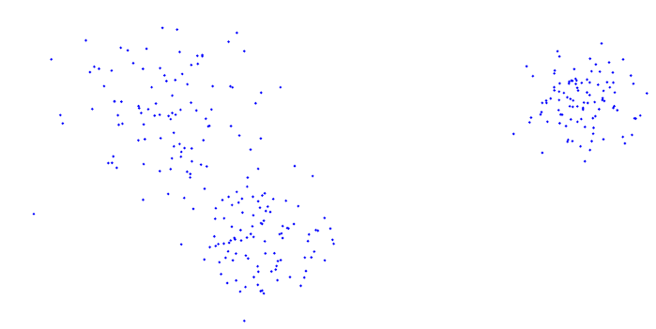
GMM模型产生的2维样本数据

Slide 14
GMM模型的参数估计
GMM的参数：
参数估计：已知样本x₁,…,x_{n}，估计参数θ。
存在的问题：每个样本是由哪一个子集产生的未知。
Notes:
用GMM的导数来演示梯度下降的复杂性

Slide 15
训练样本：
来自子类：
已知y的条件下，参数的估计：
已知参数条件下，y的估计：
K-mean算法

Slide 16
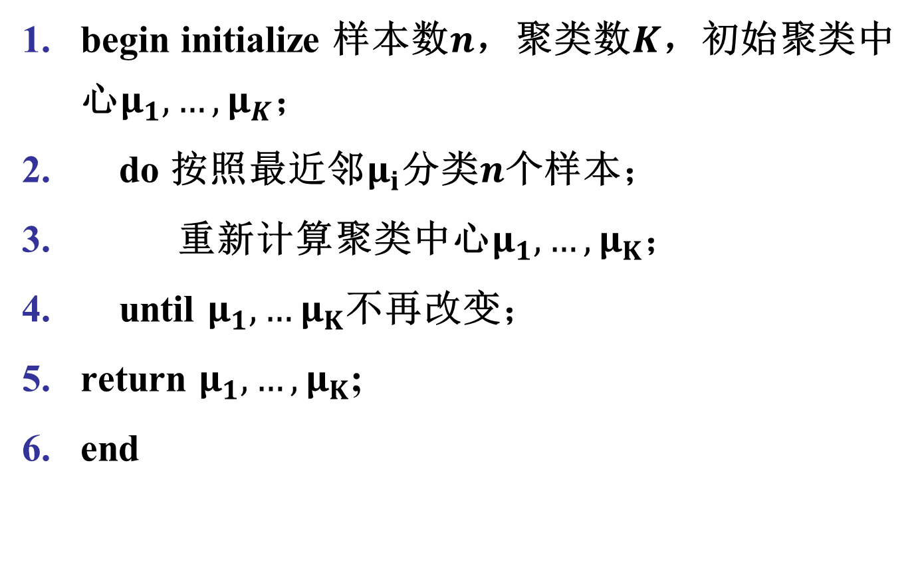
K-均值聚类
begin initialize 样本数$n$，聚类数$K$，初始聚类中心$μ_{1},…,μ_{K}$；
do 按照最近邻$μ_{i}$分类$n$个样本；
重新计算聚类中心$μ_{1},…,μ_{K}$；
until ${μ_{1},…μ}_{K}$不再改变；
return $μ_{1},…,μ_{K}$;
end

Slide 17
存在的问题：样本x_{t}可能来自于任何一个子类，但在参数估计时只出现在一个子类中。
修改计算过程：
EM算法

Slide 18
GMM的参数估计算法(EM)
随机初始化参数：
计算：
重新估计参数 θ；
迭代计算2，3步，直到收敛为止。

Slide 19
基本EM算法
样本集：令X是观察到的样本数据集合，Y为丢失的数据集合，完整的样本集合D=XY。
似然函数：由于Y未知，在给定参数θ时，似然函数可以看作Y的函数：

Slide 20
基本EM算法
由于Y未知，因此我们需要寻找到一个在Y的所有可能情况下，平均意义下的似然函数最大值，即似然函数对Y的期望的最大值：
E步：
M步：

Slide 21
基本EM算法
begin initialize ，T，i←0；
do i←i+1
E步：计算 ;
M步：
until
return
Notes:
M步并一定要找到最优解，新的Q能够比原来的大就可以，称为“广义期望最大算法”

Slide 22
EM算法的性质
收敛性：EM算法具有收敛性；
最优性：EM算法只能保证收敛于似然函数的局部最大值点（极值点），而不能保证收敛于全局最优点。

Slide 23
隐含Markov模型 (Hidden Markov Model, HMM)
应用领域：识别对象存在着先后次序信息，如语音识别，手势识别，唇读系统等；
模式描述：特征矢量序列。

Slide 24
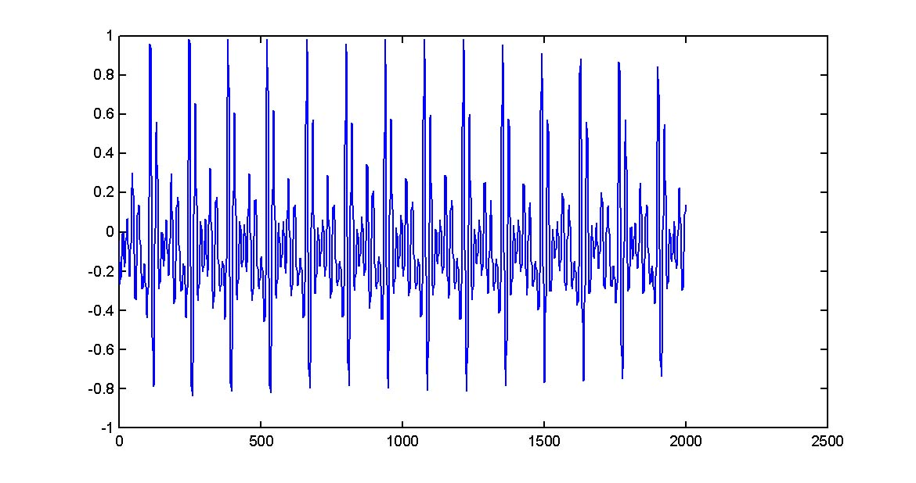
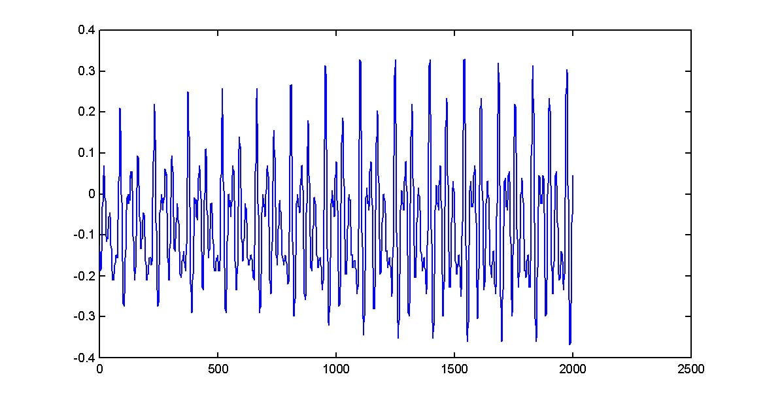
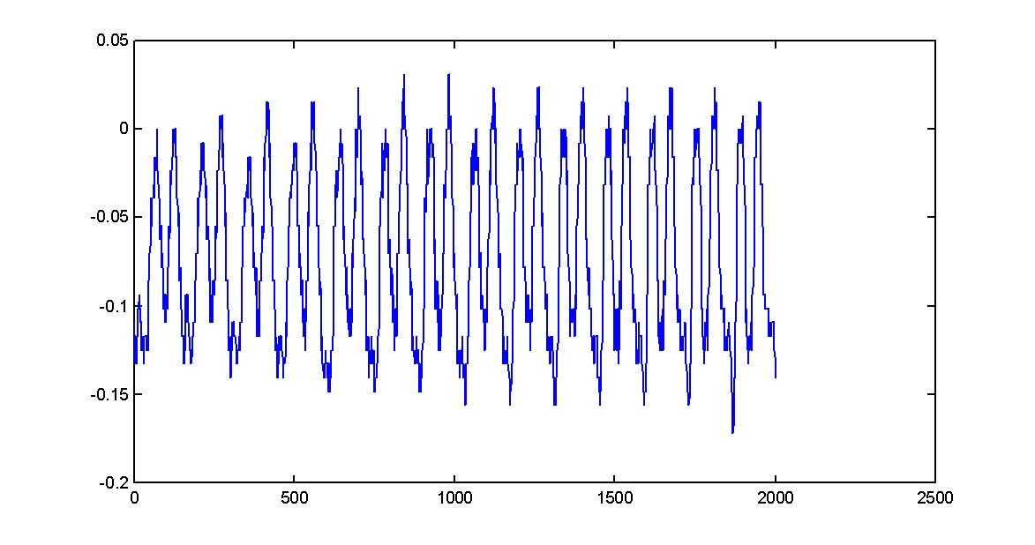
输入语音波形

Slide 25
观察序列
观察序列：信号的特征需要用一个特征矢量的序列来表示：
其中的v_{i}为一个特征矢量，称为一个观察值。

Slide 26
一阶Markov模型
M个状态：
w₁, w₂, …, w_{M}
时刻t：处于状态w(t)；
经过T个时刻：
W^{T}=w(1),…,w(T)。

Slide 27
一阶Markov模型的状态转移
Markov性：模型在时刻t处于状态w_{j}的概率完全由t-1时刻的状态w_{i}决定，而且与时刻t无关，即：

Slide 28
Markov模型的初始状态概率
模型初始于状态w_{i}的概率用 表示。
模型参数：一阶Markov模型可以用参数 表示，其中：

Slide 29
一阶Markov模型输出状态序列的概率
输出状态序列的概率：由初始状态概率与各次状态转移概率相乘得到。
例如：W⁵=w₁, w₁, w₃, w₁, w₂，则模型输出该序列的概率为：

Slide 30
一阶Markov模型实例
某个城市天气的变化可以采用一阶马尔科夫模型描述，每天的天气有4种状态{晴、阴、雨、雪}。
Notes:
计算连续7天是晴天的概率：0.0078125
前3天晴、后4天下雨的概率：0.00016875

Slide 31
一阶隐含Markov模型
隐含Markov模型中，状态是不可见的，在每一个时刻t，模型当前的隐状态输出一个观察值。
隐状态输出的观察值可以是离散值，连续值，也可以是一个矢量。

Slide 32
一阶隐含Markov模型实例
我们不知道某城市的天气情况，只知道当地某人每天的活动情况{散步、购物、做家务}。

Slide 33
HMM的工作原理
观察序列的产生过程：HMM的内部状态转移过程同Markov模型相同，在每次状态转移之后，由该状态输出一个观察值，只是状态转移过程无法观察到，只能观察到输出的观察值序列。
输出概率：以离散的HMM为例，隐状态可能输出的观察值集合为{v₁, v₂, …, v_{K}}，第i个隐状态输出第k个观察值的概率为b_{ik}。
例如：T=5时，可能的观察序列V⁵=v₃v₂v₃v₄v₁

Slide 34
HMM的参数表示
状态转移矩阵：A，M*M的方阵；
状态输出概率：B，M*K的矩阵；
初始概率：π，包括M个元素。
M个状态，K个可能的输出值。

Slide 35
HMM的三个核心问题
估值问题：已有一个HMM模型，其参数已知，计算这个模型输出特定的观察序列V^{T}的概率；
解码问题：已有一个HMM模型，其参数已知，计算最有可能输出特定的观察序列V^{T}的隐状态转移序列W^{T}；
学习问题：已知一个HMM模型的结构，其参数未知，根据一组训练序列对参数进行训练；

Slide 36
估值问题
一个HMM模型产生观察序列V^{T}可以由下式计算：
r_{max}=M^{T}为HMM所有可能的状态转移序列数；
为状态转移序列 输出观察序列 的概率；
为 状态转移序列 发生的概率。

Slide 37
估值问题的计算
计算复杂度：
Notes:
连续三天的活动分别为散步、做家务和购物的概率：0.0379

Slide 38
HMM估值算法的简化
Notes:
举例解释存在很多的重复计算，如w1w1w3w4w2和w1w1w3w4w3之间只有最后一步需要重新计算，前４步都是重复的．

Slide 39
HMM的前向算法
初始化：
迭代计算：
结束输出：
计算复杂度：

Slide 40
解码问题
解码问题的计算：同估值问题的计算类似，最直观的思路是遍历所有的可能状态转移序列，取出最大值，计算复杂度为：O(M^{T}T)。
同样存在着优化算法：Viterbi算法。

Slide 41
Viterbi算法
因为需要回朔最优路径，所以建立一个矩阵Φ，其元素 保存第t步，第i个状态在第t-1步的最优状态。
初始化：
迭代计算：
结束：
路径回朔：

Slide 42
Viterbi算法图示
Notes:
解释前向计算与反向回朔的过程

Slide 43
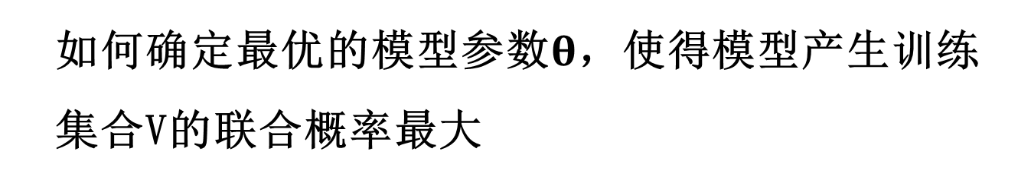
学习问题
HMM的学习问题：
已知一组观察序列(训练样本集合)：
如何确定最优的模型参数$θ$，使得模型产生训练集合V的联合概率最大
这同样是一个最大似然估计问题，需要采用EM算法。

Slide 44
图示

Slide 45
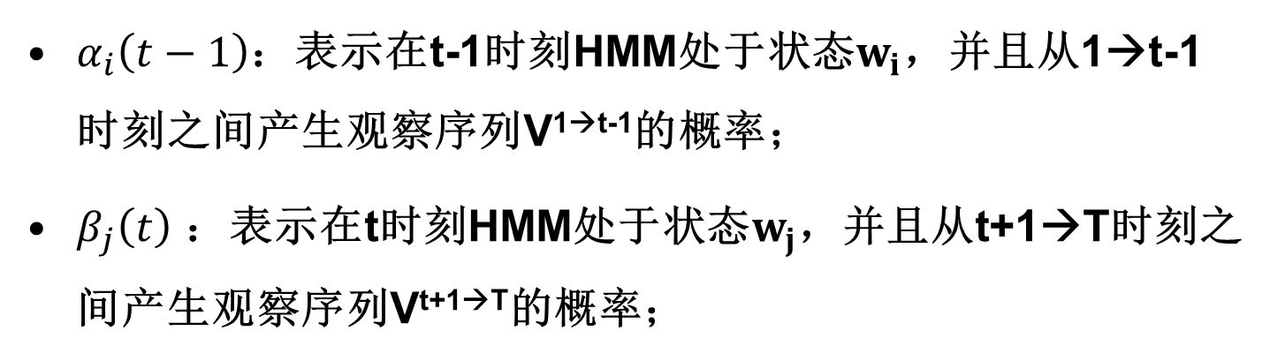
变量说明
$α_{i}\left(t−1\right)$：表示在t-1时刻HMM处于状态$w_{i}$，并且从1→t-1时刻之间产生观察序列V^{1→t-1}的概率；
$β_{j}\left(t\right)$ ：表示在t时刻HMM处于状态$w_{j}$，并且从t+1→T时刻之间产生观察序列V^{t+1→T}的概率；

Slide 46
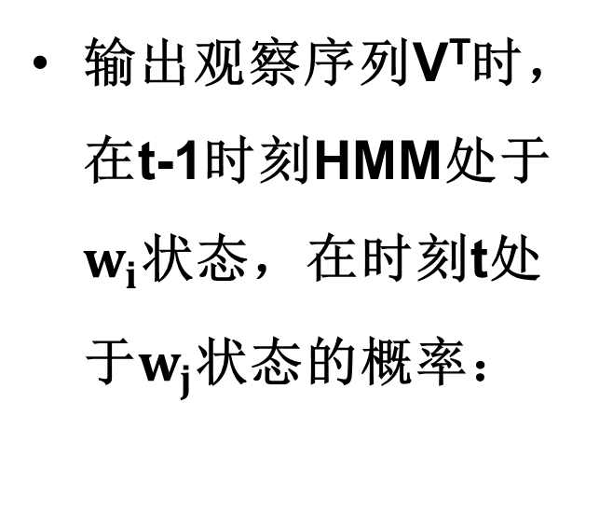
变量说明
输出观察序列V^{T}时，在t-1时刻HMM处于$w_{i}$状态，在时刻t处于$w_{j}$状态的概率：

Slide 47
前向-后向算法(Baum-Welch算法)
迭代公式：
初始概率：
状态转移概率：
输出概率：

Slide 48
HMM的其它问题
连续HMM模型：在观察序列中每个观察值是一个特征矢量，相应的模型中输出概率b就需要用一个概率密度函数描述，其函数形式需要假设，通常使用GMM。
训练问题：通常可以用每个训练样本分别计算γ值，然后分子和分母部分分别进行累加，最后统一进行参数修正；
模型的拓扑结构：模型结构可以根据实际问题的需要来设计，在初始化状态转移矩阵A时，将某些元素设为0即可。

Slide 49
“左-右”模型结构

Slide 50
带跨越的“左-右”结构HMM模型

Slide 51
3.3 贝叶斯估计
为什么要采用贝叶斯估计？
贝叶斯估计与最大似然估计有什么差别？

Slide 52
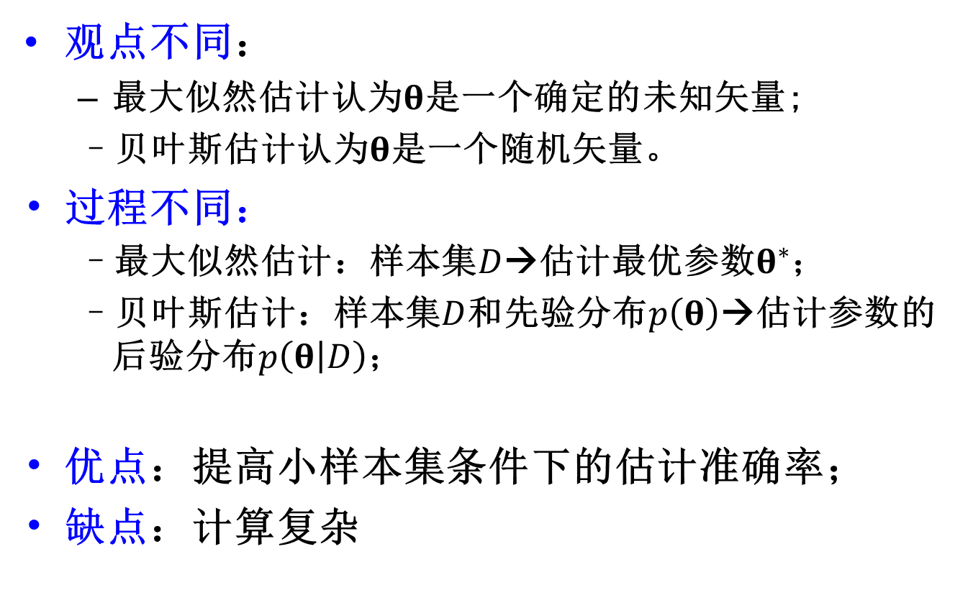
贝叶斯估计与最大似然估计的差别
观点不同：
最大似然估计认为$θ$是一个确定的未知矢量;
贝叶斯估计认为$θ$是一个随机矢量。
过程不同：
最大似然估计：样本集$D$→估计最优参数$θ^{∗}$；
贝叶斯估计：样本集$D$和先验分布$p\left(θ\right)$→估计参数的后验分布$p\left(θ | D\right)$；
优点：提高小样本集条件下的估计准确率；
缺点：计算复杂

Slide 53
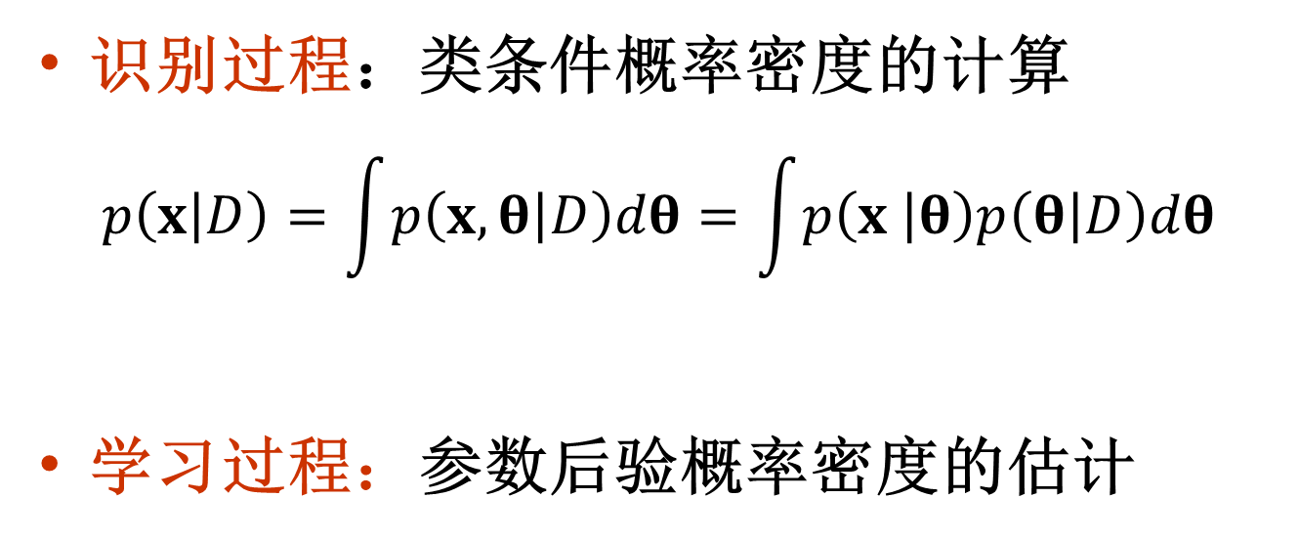
贝叶斯估计的一般理论
识别过程：类条件概率密度的计算
$$p\left(x | D\right)=\int{p\left(x,θ | D\right)dθ}=\int{p\left(x | θ\right)p\left(θ | D\right)dθ}$$
学习过程：参数后验概率密度的估计

Slide 54
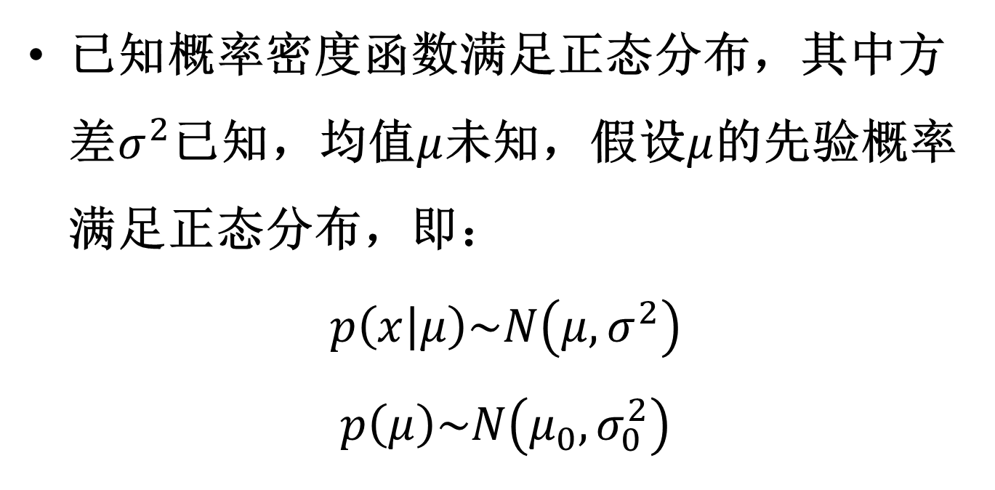
单变量正态分布的贝叶斯估计
已知概率密度函数满足正态分布，其中方差$σ^{2}$已知，均值$μ$未知，假设$μ$的先验概率满足正态分布，即：
$$p\left(x | μ\right)\sim N\left(μ,σ^{2}\right)$$
$$p\left(μ\right)\sim N\left(μ_{0},σ_{0}^{2}\right)$$

Slide 55

均值的后验概率
经推导可得，在已知训练样本集合$D$的条件下，参数$μ$的分布：

Slide 56
均值的后验概率
均值的后验概率仍满足正态分布，其中：

Slide 57
均值分布的变化

Slide 58
类条件概率密度的计算
Notes:
f(delta,deltan)是一个高斯积分，大小只与delta和deltan有关，与x无关

Slide 59
类条件概率密度的计算
Notes:
f(delta,deltan)是一个高斯积分，大小只与delta和deltan有关，与x无关

Slide 60
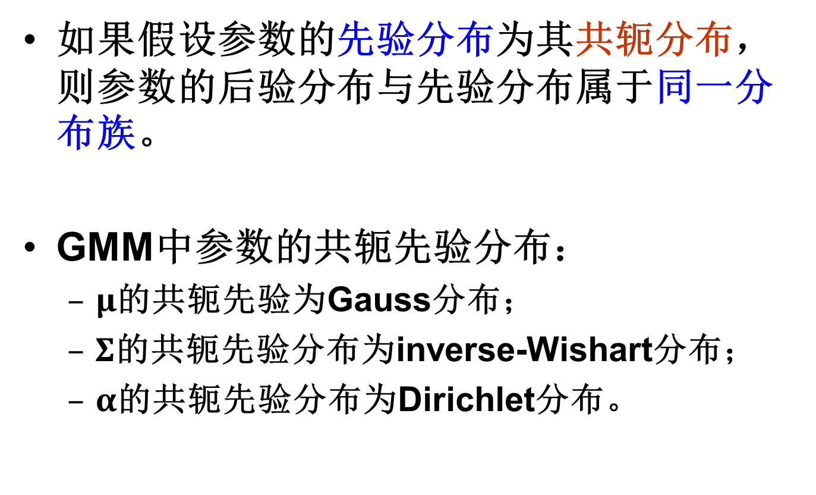
共轭先验分布
如果假设参数的先验分布为其共轭分布，则参数的后验分布与先验分布属于同一分布族。
GMM中参数的共轭先验分布：
$μ$的共轭先验为Gauss分布；
$Σ$的共轭先验分布为inverse-Wishart分布；
$α$的共轭先验分布为Dirichlet分布。

